Slide 1


ГОЛОВНЕ УПРАВЛІННЯ НАЦІОНАЛЬНОЇ ПОЛІЦІЇ
В ОДЕСЬКІЙ ОБЛАСТІ
Одеса – 2018

Slide 2
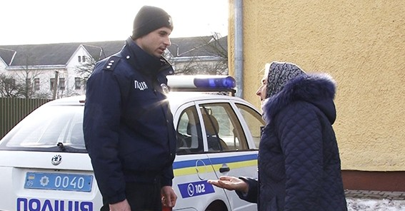
Взаємодію поліції та громади ще називають англійським терміном Community Policing (CoP).
Вона полягає у тому, що поліція працює, враховуючи думку громади щодо проблем безпеки та громадського порядку на території обслуговування
Community Policing – це постійна взаємодія поліції з населенням та місцевою владою заради спільного безпечного простору.
2

Slide 3
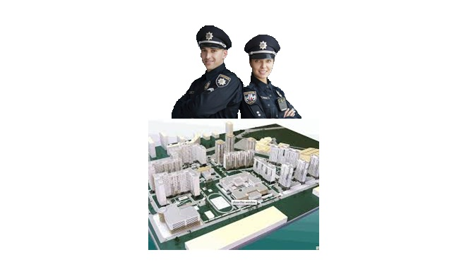
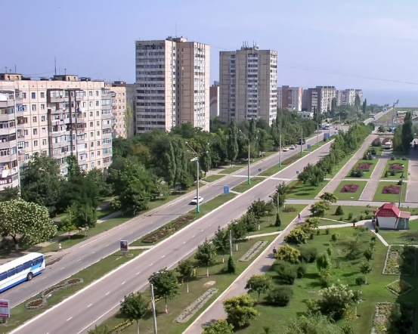
ЩО ПЕРЕДБАЧАЄ СПІВПРАЦЯ ПОЛІЦІЇ ТА ГРОМАДИ?
Community Policing – це підхід у щоденній роботі поліції, побудований на принципах постійної комунікації, де:
Поліція та місцева громада відчувають спільну відповідальність за безпеку;
Поліція реагує на місцеві потреби й вимоги, які визначає громада;
Взаємодія і комунікація між населенням і поліцією є ефективною і приносить результати;
Застосовується індивідуальний підхід до вирішення місцевих проблем у взаємодії з населенням та відповідальними органами влади;
Співпраця спрямована на попередження правопорушень і наявний спільний план превентивної діяльності.
СоР – це не ізольована програма або ж окреме поліцейське управління, а підхід у щоденній роботі поліції!
COMMUNITY POLICING ВИКОНУЄ ТАКІ ЗАВДАННЯ
1
Покращення якості життя людей
Підвищення якості послуг, що надаються поліцією людям
Попередження злочинності
Розбудова взаємної довіри між населенням і поліцією
Заохочення людей до участі в житті місцевих громад
Забезпечення більшої видимості роботи поліції
Посилення соціальної відповідальності
5
2
6
3
7
3
4

Slide 4
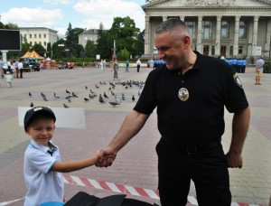
НАВІЩО COMMUNITY POLICING ПОТРІБНА ГРОМАДІ?
Потреба у безпеці є однією з базових потреб людини, а співпраця поліції та громади – найкращий спосіб її забезпечити. Адже цей підхід ґрунтується на взаємодії між усіма, від кого залежить безпека: між громадою, поліцією та місцевою владою.
Що ж дає розвиток Community Policing конкретним мешканцям конкретних громад?
Вони зможуть повідомляти поліції про проблеми у сфері безпеки та спільно з поліцією шукати рішення для їх подолання.
Місцева поліція у плануванні роботи буде враховувати думку населення з питань безпеки. А на підставі цієї інформації формуватимуться місцеві програми із підвищення безпеки.
Запровадження інноваційних платформ комунікації з населенням
(онлайн-платформи, створення «карт злочинності» (crime mapping), тематичні зустрічі, спільні ініціативи тощо) допоможе мешканцям швидше отримувати реакцію на свої звернення та ефективніше вирішувати
проблеми з безпекою.
За рахунок більш тісної комунікації та взаємодії між населенням і поліцією збільшиться рівень поінформованості людей про те, що робить поліція, яка її роль, права та обов’язки.
Зосередження уваги на причинах злочинів дозволить завчасно попереджати їх.
Громада зможе контролювати діяльність поліції, отримувати актуальну інформацію про стан безпеки за місцем проживання.
Критерієм оцінки роботи поліції стане те, як поліція вирішує проблеми у сфері безпеки, визначені населенням. При цьому саму оцінку також даватимуть представники громад, органів місцевого самоврядування, незалежні експерти.
Керуючись принципом «обгороджуйся не парканом, а добрими сусідами», люди завжди воліють обирати собі помешкання там, де менше проблем із безпекою, тобто там, де ефективно працює Community Policing. Окрім іншого, такі оселі стають вигідним капіталовкладенням для їхніх ласників. Розвиток співпраці поліції та громади – це безпечний район/селище/місто.
4

Slide 5
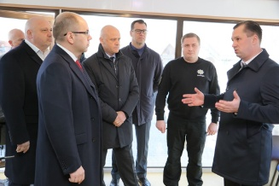
НАВІЩО COMMUNITY POLICING ПОТРІБНА МІСЦЕВІЙ ВЛАДІ?
Відповідальна місцева влада завжди зацікавлена у забезпеченні правопорядку на своїй території. Адже від рівня безпеки в громаді залежить і добробут людей, від швидкого й ефективного реагування на злочини – їхня захищеність, а від превентивної роботи – менша кількість правопорушень і злочинів в майбутньому.
Чи цим повинні займатися лише правоохоронні органи? Зрозуміло, що ні. Безпека в місті, селі, селищі є спільною відповідальністю і поліції, і місцевої влади, і мешканців.
Чи можуть їм у цьому допомогти люди і місцеве самоврядування? Безумовно так!
Місцева влада відповідає за забезпечення добробуту, освітлення території в темну пору доби, ремонт доріг та пішохідних доріжок, аварійних будинків тощо. Саме тому їхня роль у розвитку Community Policing дуже важлива.
Community Policing дозволяє фокусувати діяльність поліції на важливих для населення аспектах безпеки в місті (наприклад, наркоманія, квартирні крадіжки та ін.) та домовитися, як їх краще вирішити.
Місцева влада спільно з мешканцями може визначити небезпечні для людей ділянки в місті, селі, селищі та краще зрозуміти потреби в безпеці.
Місцева влада може відповідати на запити людей щодо підвищення рівня безпеки конкретними діями, через що довіра до неї зростатиме.
Місцева влада може сформувати пріоритети в сфері розвитку міста (території), які важливі для населення, та передбачити ефективний план досягнення цілей.
Безпечна територія привабливіша для інвестиційних проектів, а це дає можливість залучити зовнішні кошти для розбудови міст і селищ.
Чим безпечніше місто чи село, тим воно комфортніше для туристів, які забезпечать додатковий дохід для громадян.
Приклад взаємодії місцевої влади та поліції:
Протягом минулого року на території міста Одеси відкрито дві поліцейські станції.
Подальшою сумісною роботою поліції та місцевої влади встановлено ще одну поліцейську станцію на території м. Южний.
Планується відкриття такої станції у с. Великий Дальник Біляївського р-ну з населенням понад 8 тис. громадян
5

Slide 6
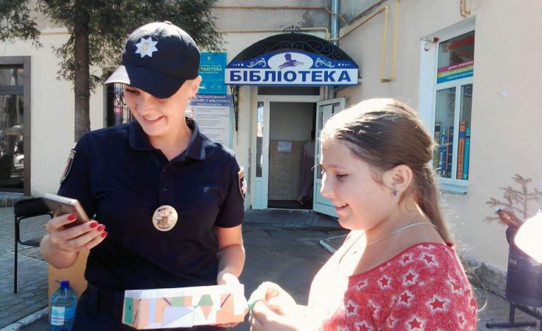
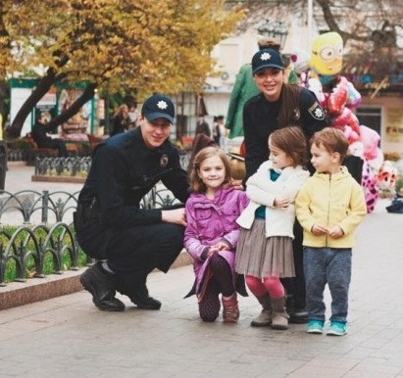
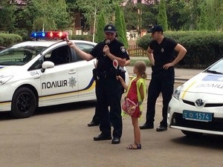
НАВІЩО COMMUNITY POLICING ПОТРІБНА ПОЛІЦІЇ?
Поліцейські є частиною громади, яку покликані захищати. Вони є надією людей на те, що кривдники будуть покарані.
Чи добре працює поліція, можна сказати по тому, чи здатна вона ефективно вирішувати проблеми безпеки на території обслуговування.
Сучасна поліція у своїй роботі орієнтується на потреби місцевої громади.
Закон України «Про Національну поліцію» визначає необхідність взаємодії поліції і населення на засадах партнерства. Для чого ж були прийняті ці норми і навіщо самій поліції треба розвивати взаємодію з громадою?
Завдяки залученню людей (наприклад, спільне патрулювання, нагляд за територією і вчасне інформування патрульних) поліція зможе ефективніше запобігати новим правопорушенням. Як наслідок, поменшає роботи, пов’язаної із реагуванням на вчинені правопорушення і розслідуванням скоєних злочинів.
Співпраця з активними мешканцями дозволить заручитись підтримкою громади і будувати довіру між поліцейськими та мешканцями.
Вирішення проблем, які турбують громаду, сприяє формуванню позитивного іміджу поліції.
Співпрацюючи з громадою, поліція має можливість підвищувати обізнаність мешканців про свою роботу (наприклад, про межі компетенції поліцейських або про альтернативні шляхи вирішення проблем). А це дозволить в подальшому зменшити навантаження на патрульну поліцію.
6

Slide 7







ПРОЕКТИ
БЕЗПЕЧНЕ СЕЛО
ШКІЛЬНІ ОФІЦЕРИ ПОЛІЦІЇ
8
ЖИВА БІБЛІОТЕКА
СУСІДСЬКА ВАРТА

Slide 8
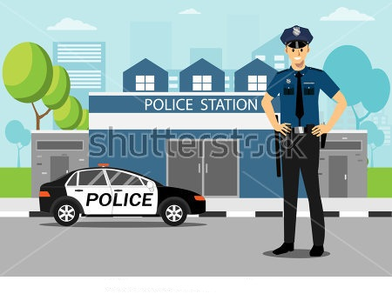
ПОЛІЦЕЙСЬКА СТАНЦІЯ
1
надання поліцейських послуг у сферах забезпечення публічної безпеки і порядку, охорони прав і свобод людини, а також інтересів суспільства і держави
3
тісна співпраця та взаємодія з населенням, територіальними громадами та громадськими об’єднаннями на засадах партнерства та спрямована на задоволення їхніх потреб
2
взаємодія з органами правопорядку та іншими органами державної влади, а також органами місцевого самоврядування
5
4
забезпечення безперервного та цілодобового виконання покладених на поліцію завдань
право громадянина в будь-який час звернутися за допомогою до поліції /поліцейського
ОСНОВНІ
функції
та завдання поліцейської станції на території поліцейської дільниці

Slide 9

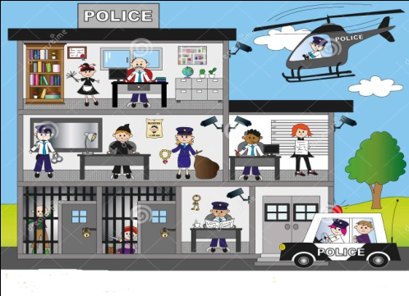
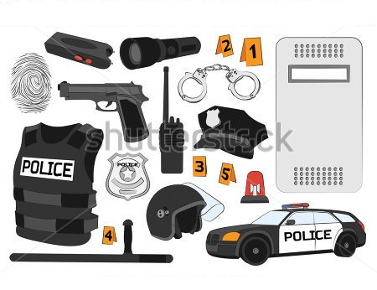



ПОЛІЦЕЙСЬКА СТАНЦІЯ
ЗАБЕЗПЕЧЕННІСТЬ
У приміщенні можуть бути передбачені кімнати для роботи працівників ювенальної превенції з дітьми, працівників ГРПП для оформлення матеріалів та членів ГФ з ОГП, а також кімнати для відпочинку та прийняття їжі .
Приміщення оснащуються меблями, інвентарем, персональним комп’ютером з під’єднанням до інформаційних баз даних, що входять до єдиної інформаційної системи МВС, всесвітньої мережі Інтернет, іншою оргтехнікою, засобами зв’язку та спеціальними засобами індивідуального захисту, з розрахунку на одного ДОП, спеціальною юридичною літературою.

Slide 10

ПОЛІЦЕЙСЬКА СТАНЦІЯ
ДІЛЬНИЧНИЙ ОФІЦЕР ПОЛІЦІЇ
ГРПП
ЮВЕНАЛЬНА ПРЕВЕНЦІЯ
ГРОМАДСЬКІ ФОРМУВАННЯ
ОБ'ЄДНАНА ТЕРИТОРІАЛЬНА ГРОМАДА
БЕЗПЕЧНЕ МІСТО

Slide 11

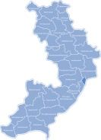









Діяльності підрозділів реагування патрульної поліції
Головного управління Національної поліції в Одеській області
ОДЕСЬКА ОБЛАСТЬ
з 01.12.2016 старт роботи груп реагування патрульної поліції
Загальна площа
33 тис. 310 км²
(область – 33074 км²)
ГРУПИ РЕАГУВАННЯ ПАТРУЛЬНОЇ ПОЛІЦІЇ СТВОРЮЮТЬСЯ У:
Загальна чисельність населення
2 млн. 395 тис. осіб
(область – 1 млн. 385 тис. осіб)
Густота населення
71,9 осіб/км²
9
ВІДДІЛАХ
ПОЛІЦІЇ
21
ВІДДІЛЕННІ
ПОЛІЦІЇ
26 адміністративних районів
9 міст обласного значення
10 міст районного значення
33 селища міського типу
1135 сіл та селищ
Забезпечуватимуть роботу
ЦІЛОДОБОВО
70
ГРУП РЕАГУВАННЯ
ОБЛАСНИЙ ЦЕНТР
місто Одеса
1 млн. 10 тис. чол.
236 км²
564
ПАТРУЛЬНИХ ПОЛІЦЕЙСЬКИХ

Slide 12






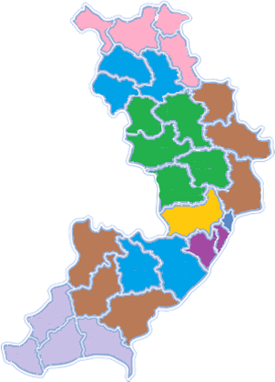


    Чисельність груп реагування на території
    обласних районів Одеського регіону
33073 км²
1,385 млн.
9
21
Кількість ГРПП на зміну – 70 140
Подільський ВП
- Ананьївське ВП
- Окнянське ВП
7 14
Балтський ВП
- Кодимське ВП
- Любашівське ВП
- Савранське ВП
8 16
Роздільнянський ВП
Великомихайлівське ВП
- Іванівське ВП
- Захарівське ВП
- Ширяївське ВП
10 20
Лиманський ВП
- Березівське ВП
- Миколаївське ВП
- Южненське ВП
9 18
Біляївський ВП
- Усатівське ВП
5 10
Овідіопольський ВП
- Авангардівське ВП
- Чорноморське ВП
9 18
Арцизький ВП
- Тарутинське ВП
- Татарбунарське ВП
6 12
Білгород-Дністровський ВП
Саратське ВП
6 12
Ізмаїльський ВП
- Болградське ВП
- Кілійське ВП
- Ренійське ВП
10 20

Slide 13













Організація реагування на повідомлення громадян
ОСНОВНІ ФУНКЦІЇ ГРУП РЕАГУВАННЯ ПАТРУЛЬНОЇ ПОЛІЦІЇ:
Оперативне реагування на заяви й повідомлення про вчинені правопорушення та інші події з метою прибуття на місце події у найкоротший термін.
Припинення правопорушень та надання допомоги громадянам, які її потребують.
Ужиття заходів щодо встановлення особи, яка вчинила правопорушення та його затримання у порядку, визначеному законодавством.
Розгляд звернень громадян у порядку, визначеному Законом України «Про звернення громадян».
Складання протоколів про адміністративні правопорушення та здійснюють, у визначених законом випадках, провадження у справах про адміністративні правопорушення.
Патрулювання території обслуговування з метою проведення превентивних заходів з попередження та виявлення правопорушень, забезпечення безпеки дорожнього руху, публічної безпеки та порядку.
Запобігання та протидія домашньому насильству.
Здійснення загальної та ювенальної превенції.
РЕАГУВАННЯ
ПОВІДОМЛЕННЯ
РАЙОНИ ОБЛАСТІ,
НЕВЕЛИКІ МІСТА, СЕЛА
20-30 ХВИЛИН
ГРПП
ПРИЗНАЧЕННЯ ВІЛЬНОЇ ГРУПИ РЕАГУВАННЯ
ПЕРЕДАЧА ЕЛЕКТРОННОЇ КАРТКИ «102»
ЧЕРГОВИЙ СЕКТОРУ РЕАГУВАННЯ ПАТРУЛЬНОЇ ПОЛІЦІЇ ВІДДІЛУ (ВІДДІЛЕННЯ) ПОЛІЦІЇ

Slide 14
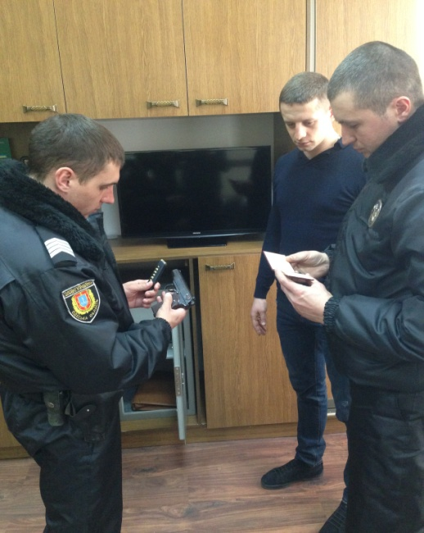
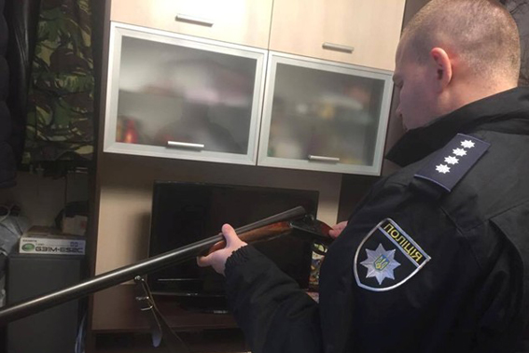
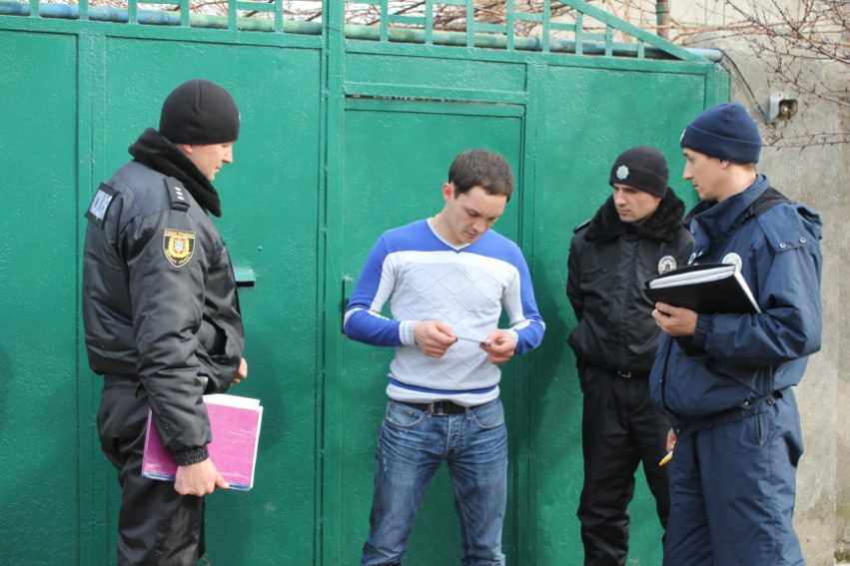
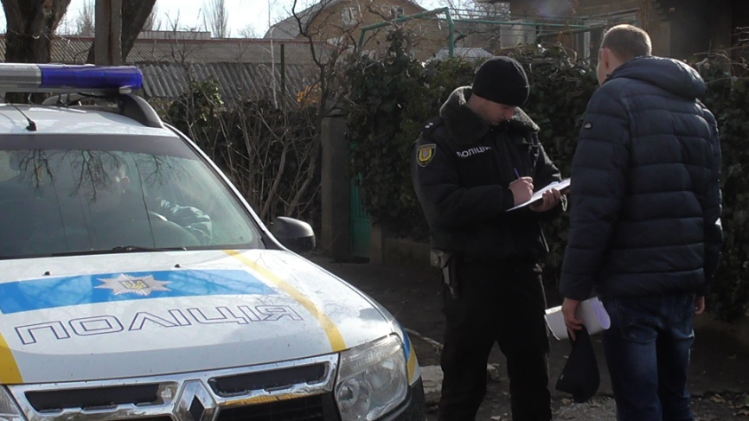
    РОБОТА ГРУП РЕАГУВАННЯ ПАТРУЛЬНОЇ ПОЛІЦІЇ ВІДДІЛІВ ТА ВІДДІЛЕНЬ ГУНП
    В ОДЕСЬКІЙ ОБЛАСТІ
Надання допомоги дільничним офіцерам поліції щодо здійснення превентивної діяльності (у т.ч. перевірка підоблікового елементу)
Постійна взаємодія з дільничними офіцерами поліції, здійснення обміну інформацією про проблеми, які хвилюють громадян, вирішення яких відноситься до компетенції поліції, інформацією про осіб, які можуть бути причетними до скоєння правопорушень тощо;

